Slide 1
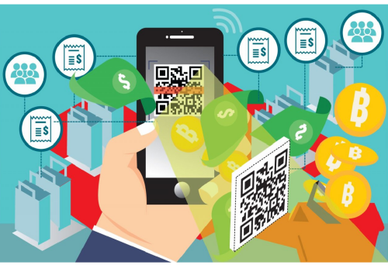
BỘ THÔNG TIN VÀ TRUYỀN THÔNG
CỤC CÔNG NGHIỆP CÔNG NGHỆ THÔNG TIN VÀ TRUYỀN THÔNG
Vai trò của doanh nghiệp công nghệ số
thúc đẩy phát triển thanh toán số
Buôn Ma Thuột, 12/10/2023

Slide 2
NỘI DUNG
Thực trạng thị trường thanh toán số
Vai trò của doanh nghiệp công nghệ số

Slide 3
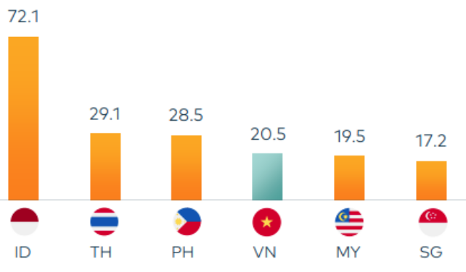
Thị trường thanh toán số trong các nước Đông Nam Á
năm 2022 (US$ Billion)
Notes:
- Theo Statista, Năm 2022, Việt Nam đứng thứ 4 về giá trị giao dịch thanh toán số trong số các nước Đông Nam Á, chỉ sau Indonesia, Thái Lan và Philippines, vượt qua Singapore và Malaysia. Dự đoán đến năm 2028 thị trường Fintech Việt Nam đạt 63 tỉ USD
- Giá trị giao dịch không dùng tiền mặt tại Việt Nam đạt 20,5 tỷ USD, tăng ổn định từ mức 5,5 tỷ USD vào năm 2017.

Slide 4
Thị trường thanh toán số tại Việt Nam
01
02
03
04
100 triệu dân
69% (15 - 64 )
70%
70%
Notes:
Tiềm năng: Là quô'c gia đông dân thứ 15 trên toàn thê' giới với khoảng 100triệu người đang sinh sông, trong đó khoảng 69% là trong độ tuổi từ 15 - 64 (2021); có tới 70% dân sô' sử dụng điện thoại thông minh và 70% dân sô' sử dụng Internet.
Một khảo sát của McKinsey Vietnam (Tập đoàn hàng đầu thê' giới về lĩnh vực tư vấn chiến lược kinh doanh) cho thấy, có 50% sô' người được hỏi đã trả lời họ sẩn sàng sử dụng các sản phẩm Fintech mới, đặc biệt là trong lĩnh vực thanh toán sô';
dự báo tăng trưởng của ngành Fintech Việt Nam vẫn rất lạc quan. Các yếu tố như dân số trẻ, am hiểu công nghệ, mức độ thâm nhập của Internet và điện thoại thông minh ngày càng tăng, GDP ngày càng tăng và các khung pháp lý hỗ trợ sẽ tiếp tục thúc đẩy đổi mới và đầu tư Fintech.

Slide 5
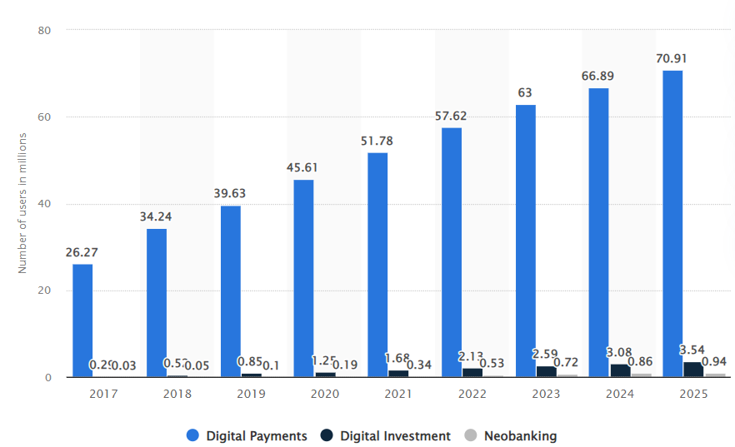
Số lượng người dùng Fintech tại Việt Nam
51.78 triệu người dùng
thanh toán số 2021;
dự kiến đạt 70.91 triệu người dùng 2025
(Nguồn: Statista Research Department
Notes:
Theo Ngân hàng Thế giới, chỉ có 56% người trưởng thành (từ 15 tuổi) ở Việt Nam có tài khoản ngân hàng (năm 2022). Dữ liệu từ Ngân hàng Nhà nước Việt Nam cho thấy các giao dịch thanh toán không dùng tiền mặt có mức tăng trưởng đáng kể trong năm 2022, với mức tăng 86% về số lượng và 31,39% về giá trị. Hơn nữa, theo dữ liệu từ Ngân hàng Thế giới, tỷ lệ cá nhân thực hiện thanh toán số để mua hàng trực tuyến đã tăng từ 15% năm 2017 lên 48% vào năm 2022.

Slide 6
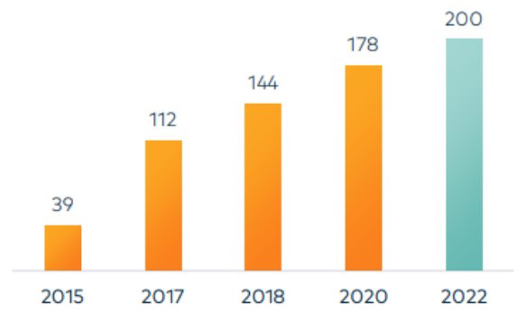
Số lượng doanh nghiệp Fintech Việt Nam (nguồn: UOB)
Notes:
- Sự gia tăng của các công ty khởi nghiệp fintech trong nước cho thấy sự thay đổi hướng tới một hệ sinh thái tài chính toàn diện và dễ tiếp cận hơn.
Theo Ngân hàng Nhà nước Việt Nam, số lượng công ty Fintech trong nước đã tăng gấp 4 lần trong vài năm qua, từ 39 công ty vào cuối năm 2015 lên hơn 150 công ty vào năm 2021. Trong một báo cáo gần đây của UOB (United Overseas Bank), năm 2022 có hơn 200 công ty
So sánh, Singapore dẫn đầu Đông Nam Á về tổng số công ty Fintech hoạt động với 1.580 công ty vào năm 2022, tăng 1,5 lần so với năm 2018. Tuy nhiên, thị trường Singapore ngày càng cạnh tranh và có thể đạt điểm bão hòa.

Slide 7
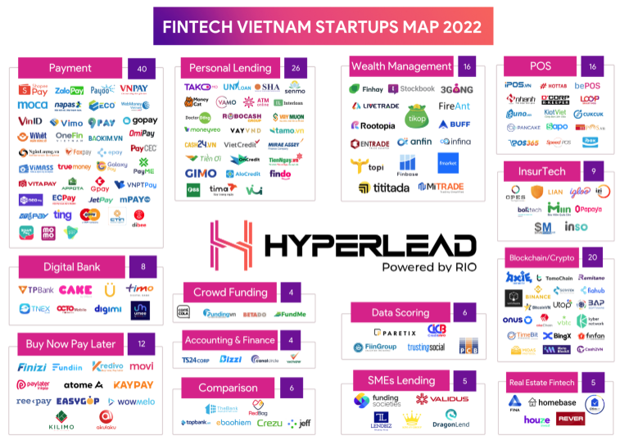
Hệ sinh thái Fintech Việt Nam
Notes:
Các công ty Fintech đang hoạt động ở nhiều phân khúc thị trường khác nhau. Số lượng công ty Fintech hoạt động trong nhiều ngành nghề khác nhau, bao gồm thanh toán, chuyển tiền, cho vay và tài chính cá nhân, cung ứng giải pháp thanh toán kỹ thuật số POS/mPOS4…
- Không chỉ các startup Fintech mới vào cuộc, mà nhiều ngân hàng thương mại cũng đã và đang dần chuyển đổi, vận hành hệ thống ngân hàng số trên nền tảng công nghệ hiện đại
- Trong đó thanh toán số là phân khúc lớn nhất, chiếm 22,6% tổng số công ty Fintech Việt Nam, tiếp theo là cho vay cá nhân, Blockchain...
Trong khi 72% công ty Fintech đã hợp tác với ngân hàng, chỉ có 14% đang phát triển dịch vụ mới và 14% đang xây dựng giải pháp cạnh tranh với ngân hàng.

Slide 8
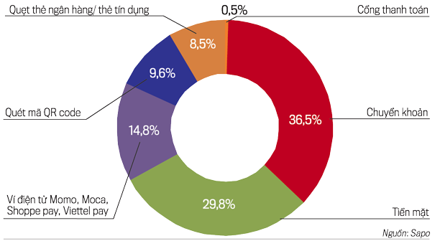
Hình thức thanh toán được chấp nhận tại Việt Nam
(nguồn: Sapo,2022)
Notes:
Theo kết quả khảo sát 15.000 nhà bán lẻ Việt Nam được Sapo đưa ra đầu năm 2022. Theo đó, chuyển khoản đã vượt lên trên tiền mặt trở thành phương thức thanh toán được chấp nhận phổ biến nhất tại các cửa hàng bán lẻ và nhà hàng, quán ăn, quán cafe (chiếm 36,5%). Đồng thời, sự phát triển đa dạng, cạnh tranh khốc liệt giữa nhiều thương hiệu và chương trình khuyến mãi hấp dẫn của các ví điện tử đã đưa hình thức này lên Top 3 loại hình thanh toán được chấp nhận nhiều nhất.

Slide 9
Vai trò của doanh nghiệp công nghệ số

Slide 10
MỘT SỐ VẤN ĐỀ TRONG SỬ DỤNG TIỀN MẶT

Slide 11
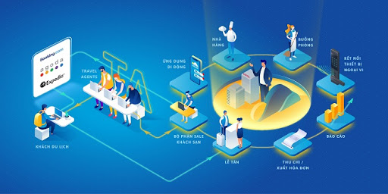
Vai trò của doanh nghiệp công nghệ số
Ngân hàng số
Mobile Banking
Ví điện tử
Mobile Money
Internet Banking

Slide 12
Vai trò của doanh nghiệp công nghệ số
Tiếp cận tức thì: Khả năng của công nghệ có thể mang dịch vụ đến cho mọi người ở bất kỳ nơi nào và chỗ nào họ cần là động lực lớn nhất thúc đẩy tài chính toàn diện đầy đủ.
Chi phí thấp không đáng kể: Với việc cung cấp dịch vụ tài chính hiệu quả hơn, công nghệ có thể giúp dịch vụ trở thành chấp nhận được với cả những khách hàng thu nhập thấp và điều này khiến cho nhiều người sử dụng hơn.
Bảo đảm an toàn: Khi không sử dụng đến tiền mặt, dịch vụ tài chính sẽ trở nên an toàn hơn và minh bạch hơn cho cá nhân, doanh nghiệp và cả Chính phủ.

Slide 13
Vai trò của doanh nghiệp công nghệ số
Sản phẩm và kênh phân phối đổi mới đa dạng: Những mô hình kinh doanh dựa trên công nghệ có thể mở ra nhiều sản phẩm và phương thức phân phối mới dễ dàng sử dụng và thêm nhiều giá trị gia tăng đối với các sản phẩm truyền thống.
Nâng cao năng suất: Khi sản phẩm được cung cấp thuận tiện hơn, phù hợp hơn với nhu cầu của khách hàng, rõ ràng khách hàng được lợi nhiều hơn với nguồn lực của hộ gia đình và doanh nghiệp không thay đổi.
Đầu tư phát triển công nghệ, lựa chọn giải pháp kỹ thuật, tích hợp kết nối các dịch vụ khác như: viễn thông, y tế, bệnh viện, trường học, điện lực, nước sạch, thuế, hải quan, bảo hiểm, dịch vụ công... ứng dụng nhiều công nghệ mới, hiện đại vào hoạt động thanh toán như: Sử dụng mã phản hồi nhanh (QR Code), công nghệ mã hóa thông tin thẻ, thanh toán phi tiếp xúc, công nghệ mPOS...

Slide 14
TRÂN TRỌNG CẢM ƠN!
Cục Công nghiệp CNTT và Truyền thông

